Slide 1
Создание образа экономического района с использованием заданий ОГЭ

Slide 2
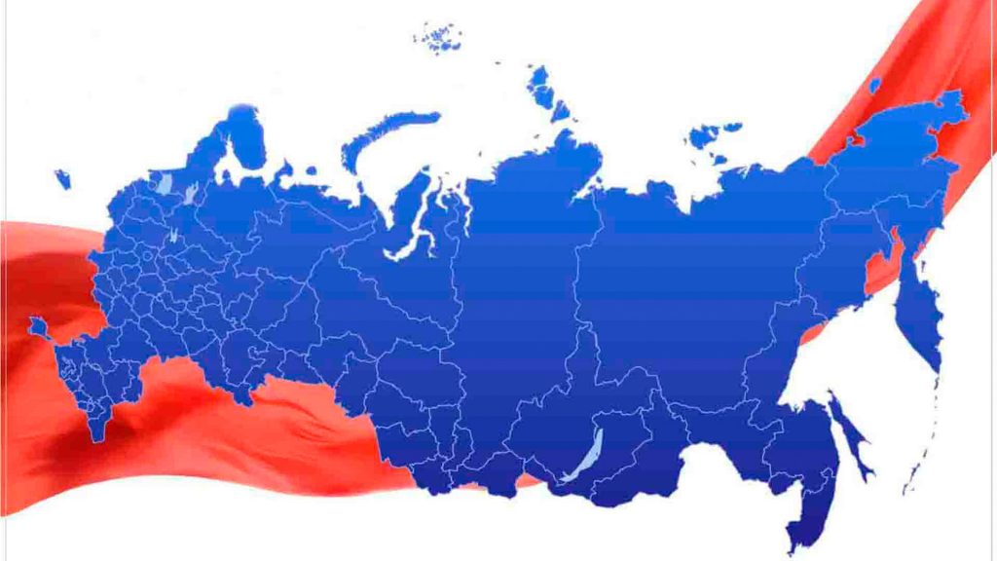

Slide 3
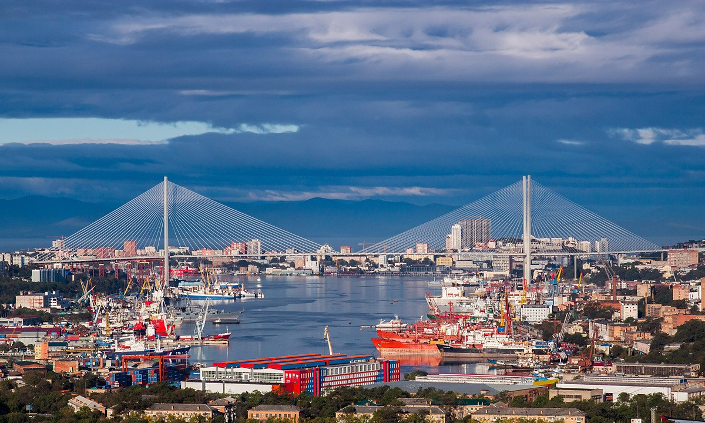

Slide 4
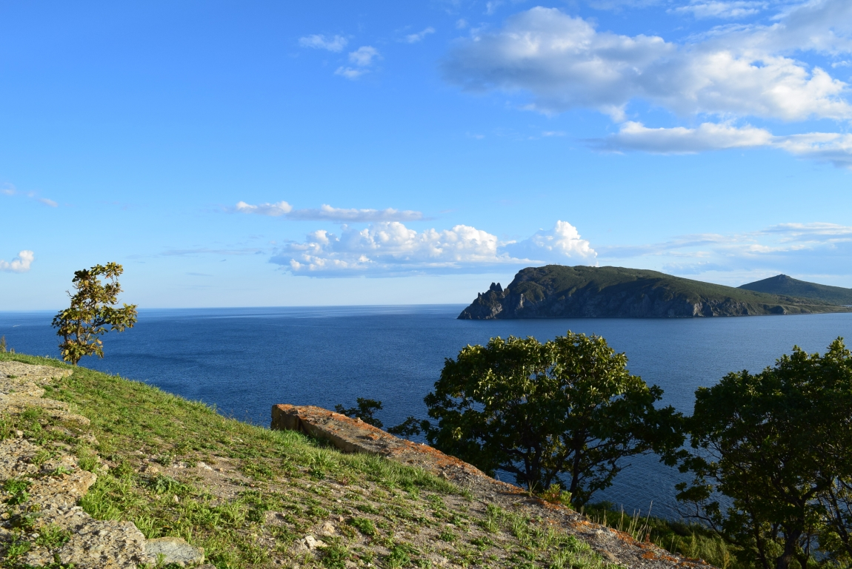

Slide 5
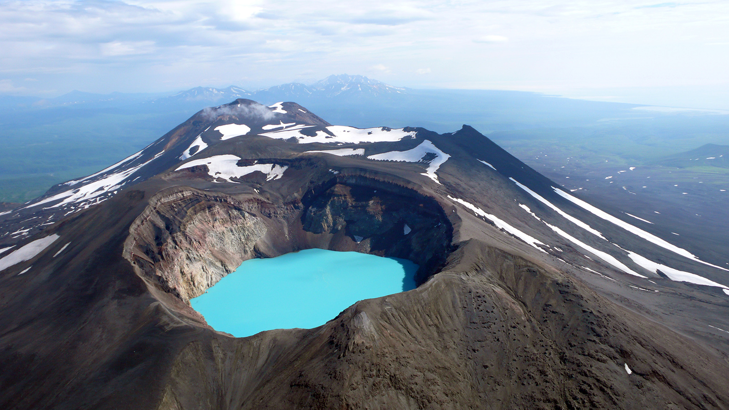

Slide 6
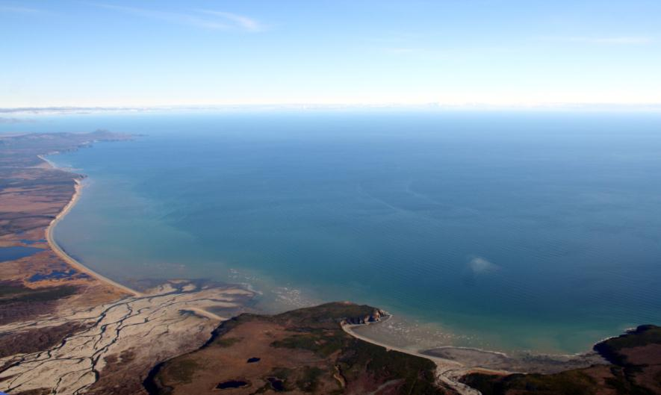
Регион, в котором начинается новый день

Slide 7
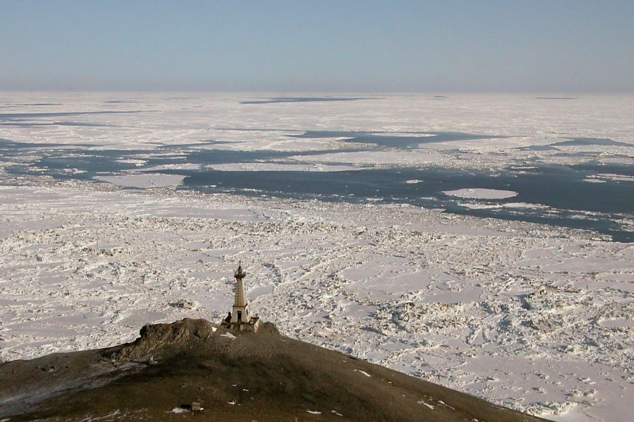
Уникальное Г П – на границе величайших материка и океана

Slide 8
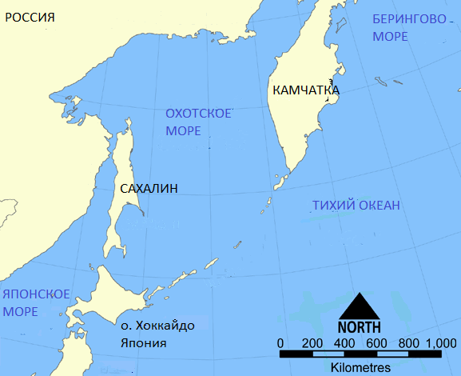
Острова + полуостров + океан + материк
3К+1АО+1Р+1АОб+3О = ДВ

Slide 9
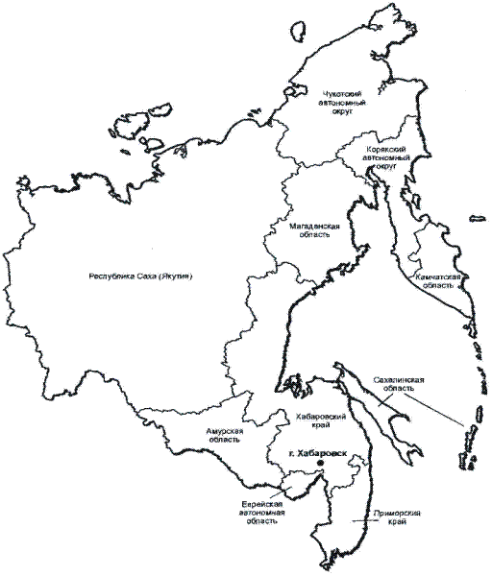

Slide 10
Кластер - шпаргалка
КЛИМАТ
Антициклон – высокое давление
Циклон- низкое давление
В
Н
похолодание
потепление

Slide 11
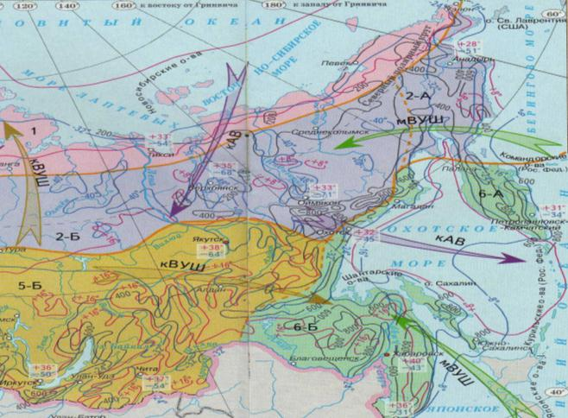
Муссонный климат

Slide 12
ЗАДАНИЕ № 10
Анализ синоптической карты
Какой из перечисленных городов, показанных на карте, находится в зоне действия циклона?
Петропавловск – Камчатский 2) Владивосток 3) Якутск 4)Иркутск

Slide 13
ЗАДАНИЕ № 11
Анализ синоптической карты
В каком из перечисленных городов, показанных на карте, на следующий день, вероятно, произошло потепление?
1)Магадан
2)Петропавловск - Камчатский
3)Благовещенск
4)Чита

Slide 14
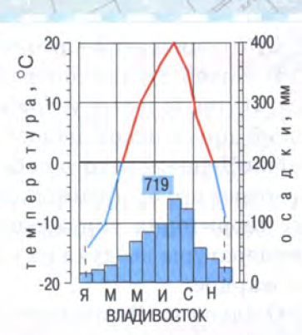
Задание № 27
Для какой точки составлена данная климатограмма?

Slide 15
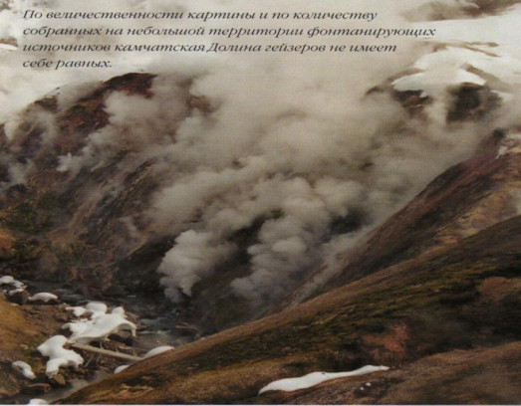
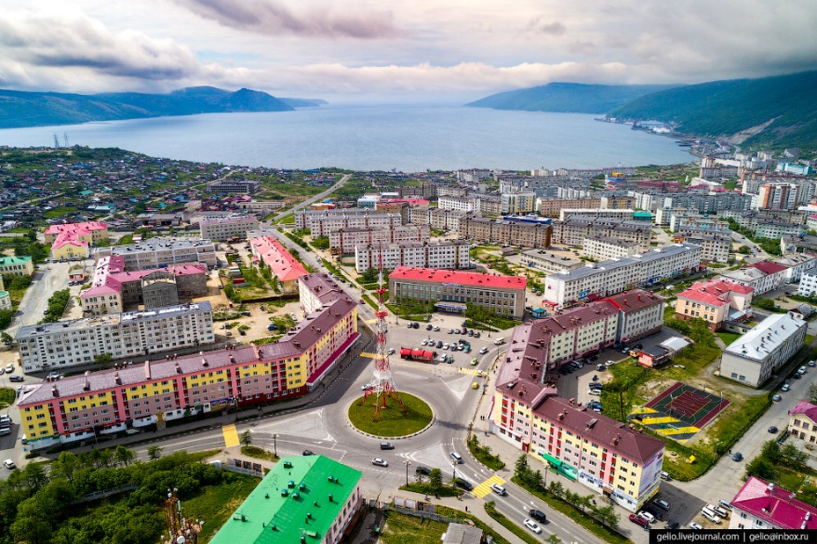
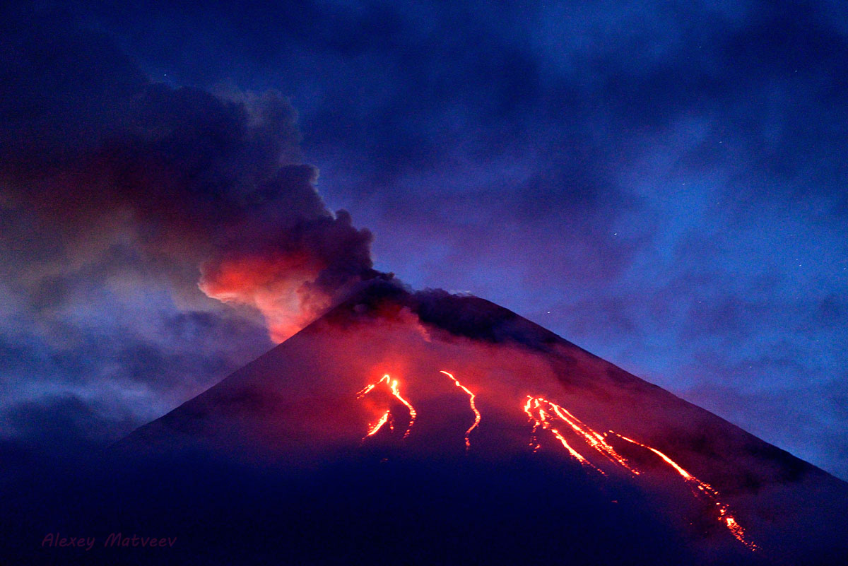
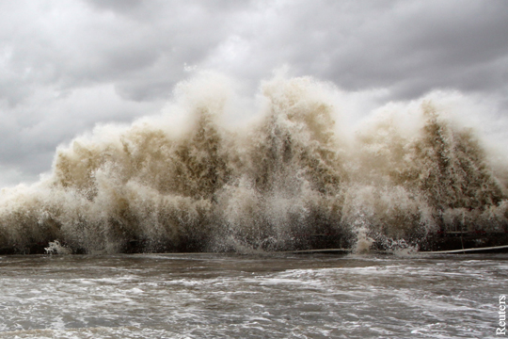
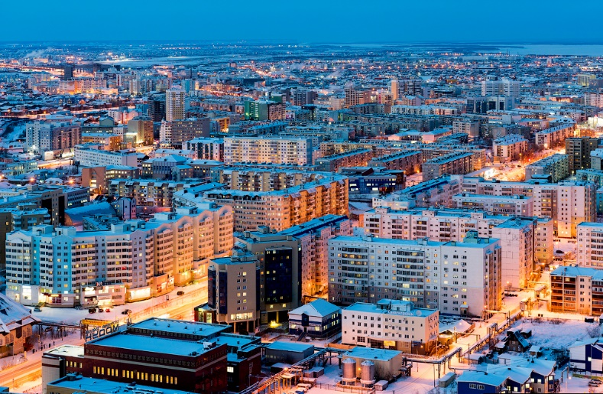
Дальний Восток – уникальный экономический район

